Slide 1
Первое воскресенье июня –
«Международный день очистки водоёмов»

Slide 2
Международный день очистки водоёмов в России, Украине, Беларуси отмечается ежегодно в первое воскресенье июня.
В этих странах его справляют летом из-за климата, который не позволяет проводить очистку водоёмов и берегов в другое время года. За рубежом масштабные экологические мероприятия по очистке проходят в начале осени. Обычно его отмечают два выходных дня подряд– в субботу и воскресенье.

Slide 3
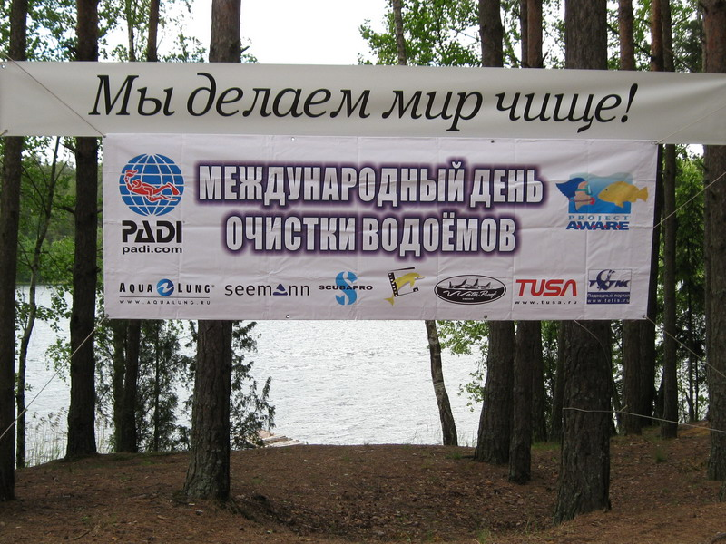
Цель Международного дня
очистки водоёмов –
привлечение внимания
людей к проблеме очистки
океанов, морей, озёр и рек
от загрязнений.

Slide 4
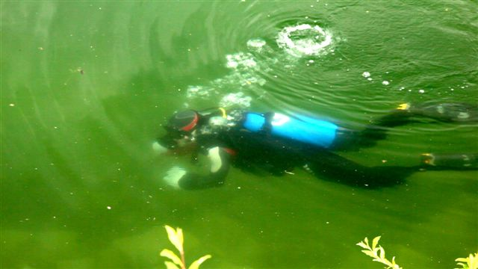
Инициаторы праздника – члены американской профессиональной Ассоциации инструкторов по дайвингу. Впервые он прошёл во многих странах мира в 1995 году.
В России, Украине, Беларуси отмечается с 2003 года.

Slide 5
В проведении праздника участвуют дайверы, добровольцы, которым не безразлично будущее планеты, а также экологические организации. Местные администрации помогают финансово, а также организовывают своевременный вывоз мусора.
Создаются общественные группы, которые помогают убрать мусор из общественных мест отдыха. Помогают также школьники, студенты, бизнесмены, некоммерческие организации и волонтёры. Каждый сознательный человек приходит на субботник, чтобы внести свой вклад в сбережение водного богатства планеты. Чтобы поддержать дух праздника, организаторы устраивают конкурсы и соревнования.

Slide 6
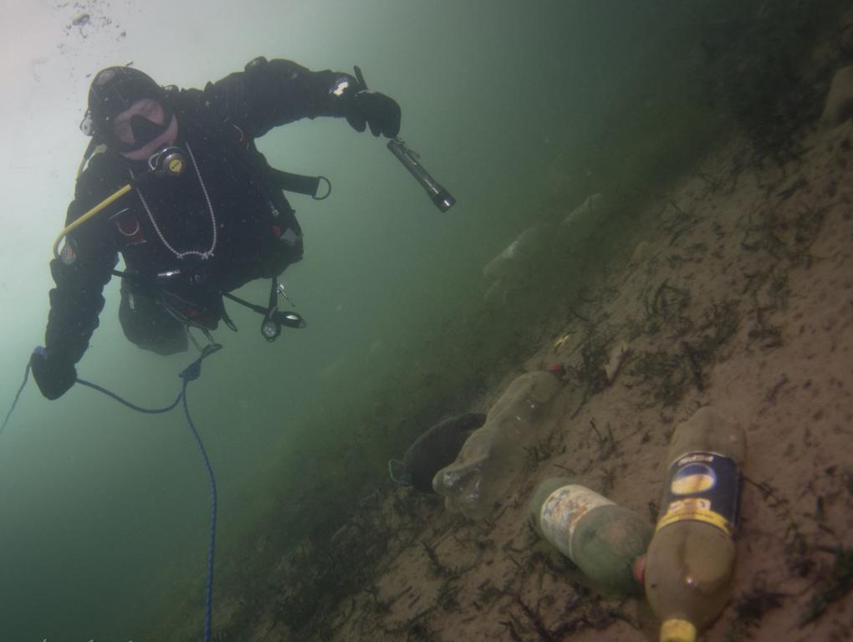
Чтобы привлечь к проблеме максимум внимания, пополнить ряды активистов, ежегодно в день очистки водоёмов проводятся показательные
выступления дайверов,
различные соревнования между
командами. Такие мероприятия
помогают сплотить дух
участников, которые трудятся
на общее благо для своего
дома – Земли.

Slide 7
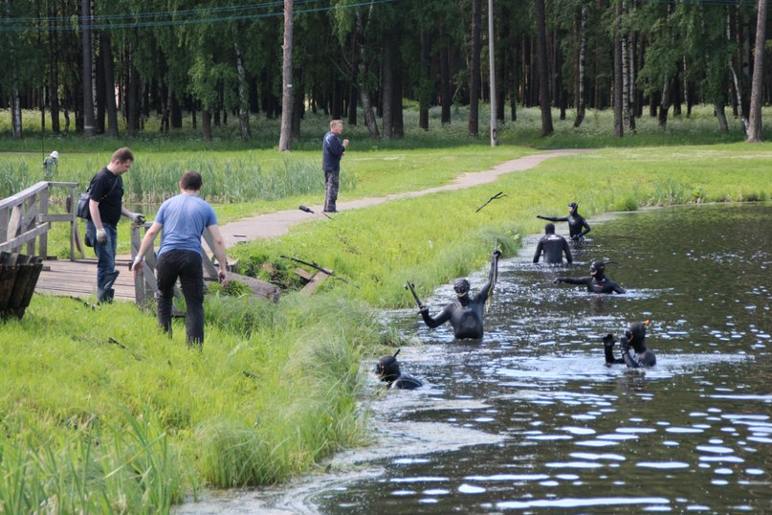
Этот праздник просто необходим, поскольку учёные шокируют неутешительной статистикой. По их мнению, к 2050 году вторичного сырья (отходов)
в морях станет значительно
больше, нежели морских
обитателей! Пугающая
картина требует всеобщего
внимания к проведению
масштабных экологических
акций.

Slide 8
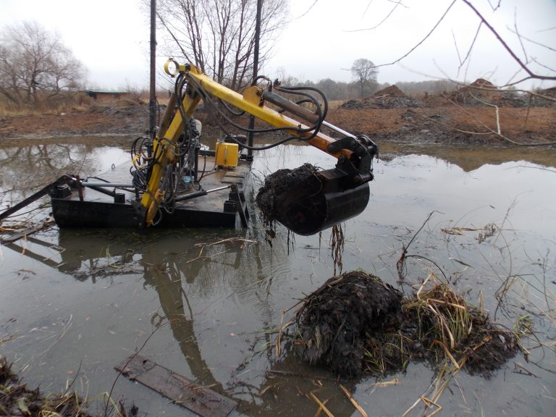
К сожалению, сегодняшняя экологическая ситуация, постоянно развивающаяся деятельность человека изменили до неузнаваемости химический
состав воды. Речь идёт о
глобальном загрязнении
водоёмов промышленными и
бытовыми отходами. При такой
картине планета просто
не способна справиться
с проблемой без активной
повседневной помощи человека.

Slide 9
Причины загрязнения
Качество воды в водоёмах, реках, прудах снижается под воздействием разнообразных факторов.
Во-первых, разрушаются берега из-за ветров и вымывания.
Во-вторых, большую отрицательную роль играет
растительность. Осока, камыш образуют целые заросли и «забивают» пруд либо озеро. Ну, а другой враг водоёмов – ряска, из-за которой вода буквально начинает «цвести», меняет оттенок на мутный зеленоватый или красноватый. Процесс ухудшает развитие различных бактерий.

Slide 10
Причины загрязнения
Ещё одна большая проблема загрязнения озёр и прудов – мусор.
Он появляется там, где не следует, из-за деятельности человека, точнее, равнодушного отношения людей к природе. Особенно негативно это сказывается на обитателях водоёмов.
В результате исчезают некоторые виды флоры, вымирает рыба,
от водоёма исходит неприятный запах гнили и тины. Так и до превращения в болото недалеко, если на помощь не придут специалисты и не займутся очисткой природного объекта. Это необходимо, ведь на поздних стадиях водоём не в состоянии применить систему самоочищения.

Slide 11
Причины загрязнения
Нередко происходит и так называемое невидимое загрязнение.
Например, с дождевыми стоками с полей в водоём попадают вещества, которыми удобряли поля. Эти удобрения весьма полезны для растений, но губительны и ядовиты для животного мира, в частности рыб.
Очень опасны нефтепродукты и стоки отходов. При частом
сбросе всей этой гадости, водоём достаточно сложно восстановить.
Загрязняют пресные воды также кислотные дожди.
Они повышают уровень токсических веществ и тяжёлых металлов в водоёмах.

Slide 12
Методы очистки
Кроме простого освобождения пруда от бутылок, пластика, бумаги, металла, применяют механический способ очистки. Он заключается в проведении следующих мероприятий:
откачивание из водоёма жидкости;
удаление осадков со дна пруда или озера;
выстилание дна водоёма специальной водоупорной глиной;
возвращение в водоём откаченной воды.
В том случае, если данный способ неосуществим по каким-то причинам, используют другие технические методы.

Slide 13
Интересные факты
В штате Нью-Йорк (США) в 2014 году в проведении праздника участвовали 6 тысяч добровольцев. Они собрали 46 тонн мусора по береговой линии штата.
В 2015 году на берегах реки Гудзон и в водоёмах Кэтскилла (США) было собрано 1134 кг мусора.
Согласно данным одной благотворительной организации, ежеминутно в водоёмы планеты попадает 9-15 тонн пластикового мусора. Учёные утверждают, что к 2050 году количество мусора, который попадает в море, превысит количество рыбы.

Slide 14
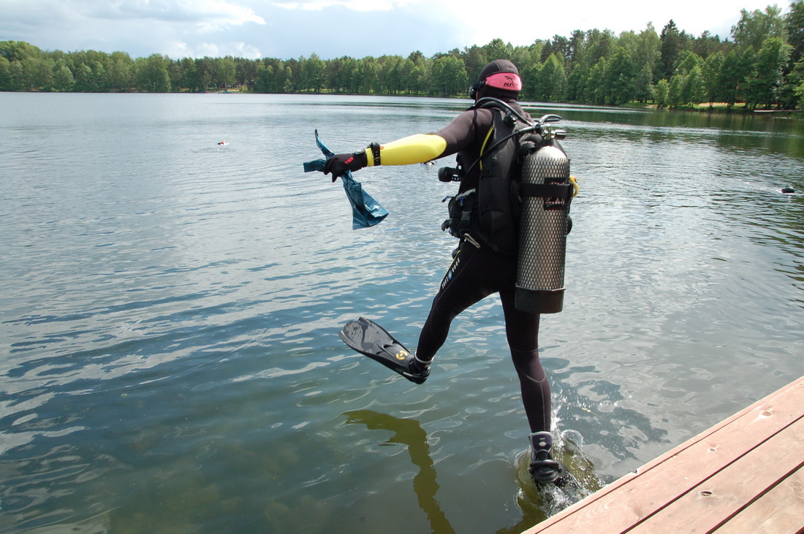
Интересные факты
Основные организаторские моменты берут на себя дайверы. Они же являются наиболее
подготовленными и
активными участниками
всех запланированных
мероприятий.

Slide 15
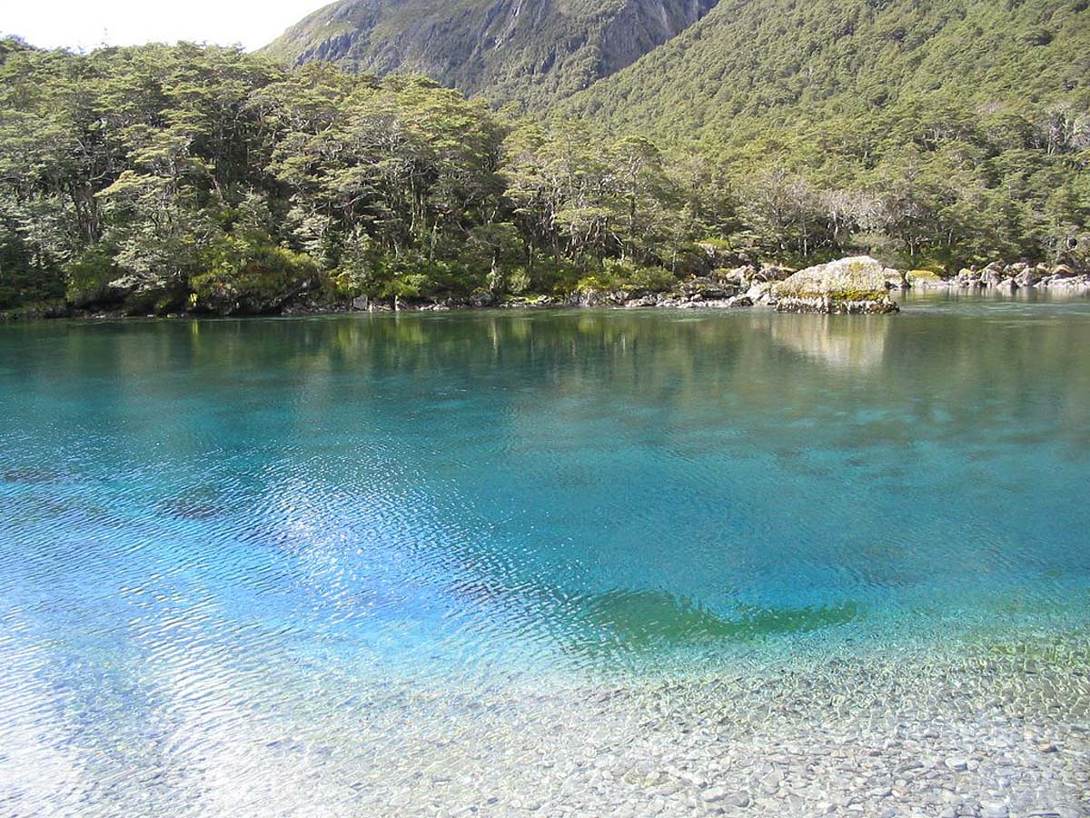
Интересные факты
В 2011 году проведённые учёными исследования показали, что именно Голубое озеро
в Новой Зеландии достойно
носить титул самого чистого
озера. Видимость водной толщи
в Голубом озере составляет
примерно 80 метров.

Slide 16
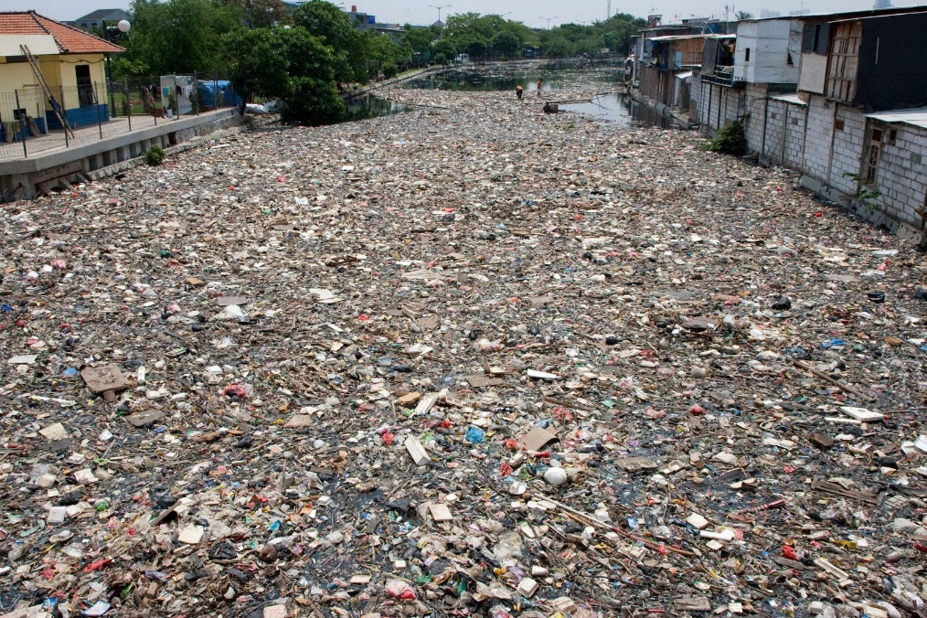
Интересные факты
На острове Ява в Индонезии течёт самая грязная река в мире – Читарум, длинной 300 км. На её берегах находится более 500 фабрик, которые сливают в неё
промышленные отходы. Есть
места, где из-за мусора даже
не видно поверхности воды
и вместо рыбы там можно
поймать лишь пластиковую
бутылку.
Самая чистая соленая вода — это Море Уэделла.

Slide 17
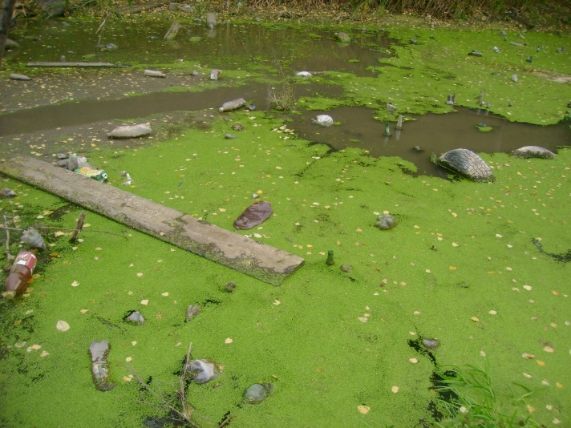
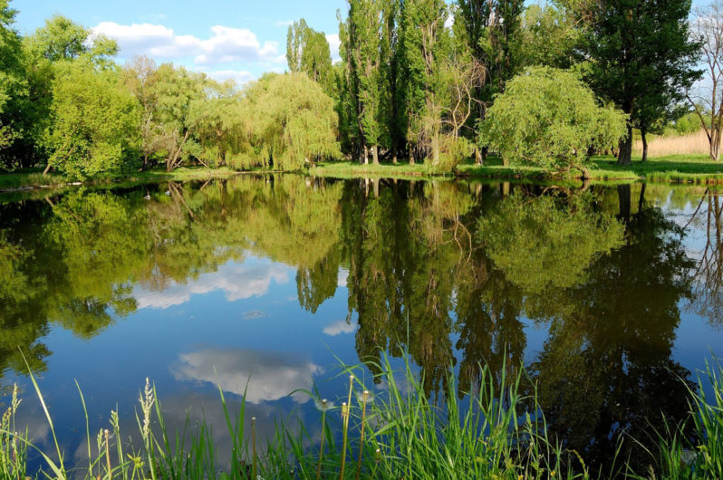
Без внимания человека любой водоём через несколько десятилетий приобретёт унылый вид, утратит привлекательность берегов, а водяная гладь попросту зарастёт осокой и камышом. Не стоит оставаться в стороне, забывать о проблемах экологии. Даже маленькое дело на субботнике во имя спасения чистоты водоёмов способно изменить ситуацию
к лучшему.

Slide 18
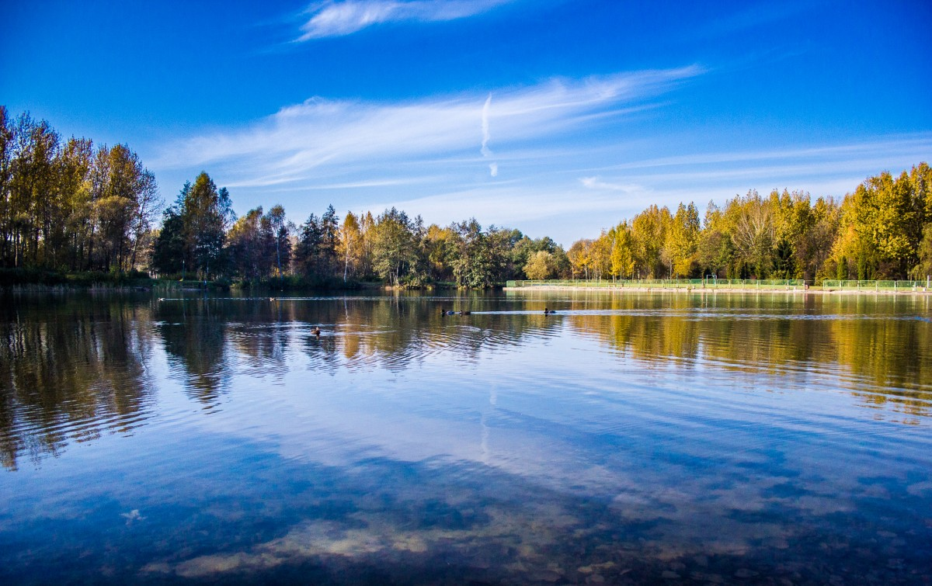
Лучший подарок, который вы сможете сделать озеру и помочь специалистам в рамках Международного дня, это вступить в их ряды, хотя бы на один день.
И, конечно же, нужно
рассказывать своим знакомым
и родным об этом празднике
и о том, что каждый может
оказать помощь в очищении
водоёмов, и не только в
праздник.
Пусть наши озёра и реки
всегда будут чистыми и безопасными!

